Slide 1
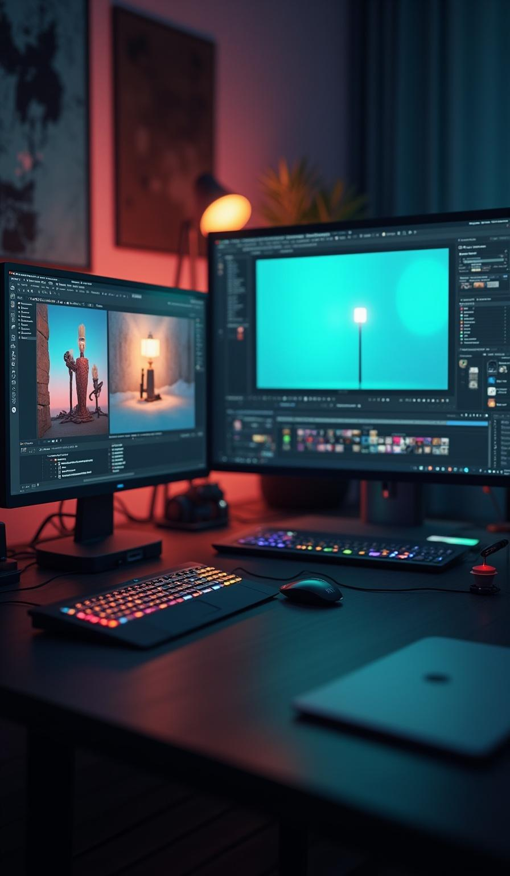
Final COM300 1/2025
Clasificación y Aplicación Automática de Iluminación en Blender

Slide 2

Introducción
El trabajo consta en un recurso multimedia desarrollado para agilizar la iluminación de escenas en Blender mediante el uso de inteligencia artificial. Busca facilitar el trabajo creativo de los artistas digitales, mejorando la selección y aplicación de ambientes visuales.

Slide 3
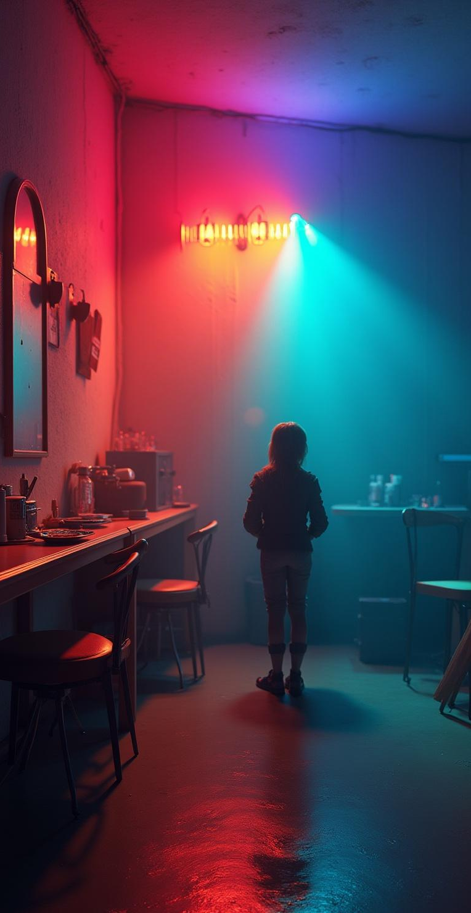
01
Introducción Clasificación y Aplicación Automática de Iluminación en Blender

Slide 4
Problema de la iluminación en diseño digital
La elección de cómo iluminar una escena es a menudo un desafío en el diseño y la animación digital. Este proceso puede ser tedioso y consumir mucho tiempo, afectando la productividad y la creatividad de los artistas.

Slide 5

Objetivo del addon
El objetivo principal de LightMood es simplificar y acelerar la iluminación de escenas en Blender, utilizando modelos de IA para clasificar imágenes de referencia y aplicar automáticamente paletas de colores que mantengan la coherencia visual.

Slide 6
Procesos creativos agilizados
LightMood permite a los artistas digitales concentrarse en el aspecto creativo de sus trabajos mientras la inteligencia artificial se encarga de la iluminación. Al cargar una imagen y obtener resultados automáticos, se ahorra tiempo y se mejora la coherencia estética de las escenas.

Slide 7
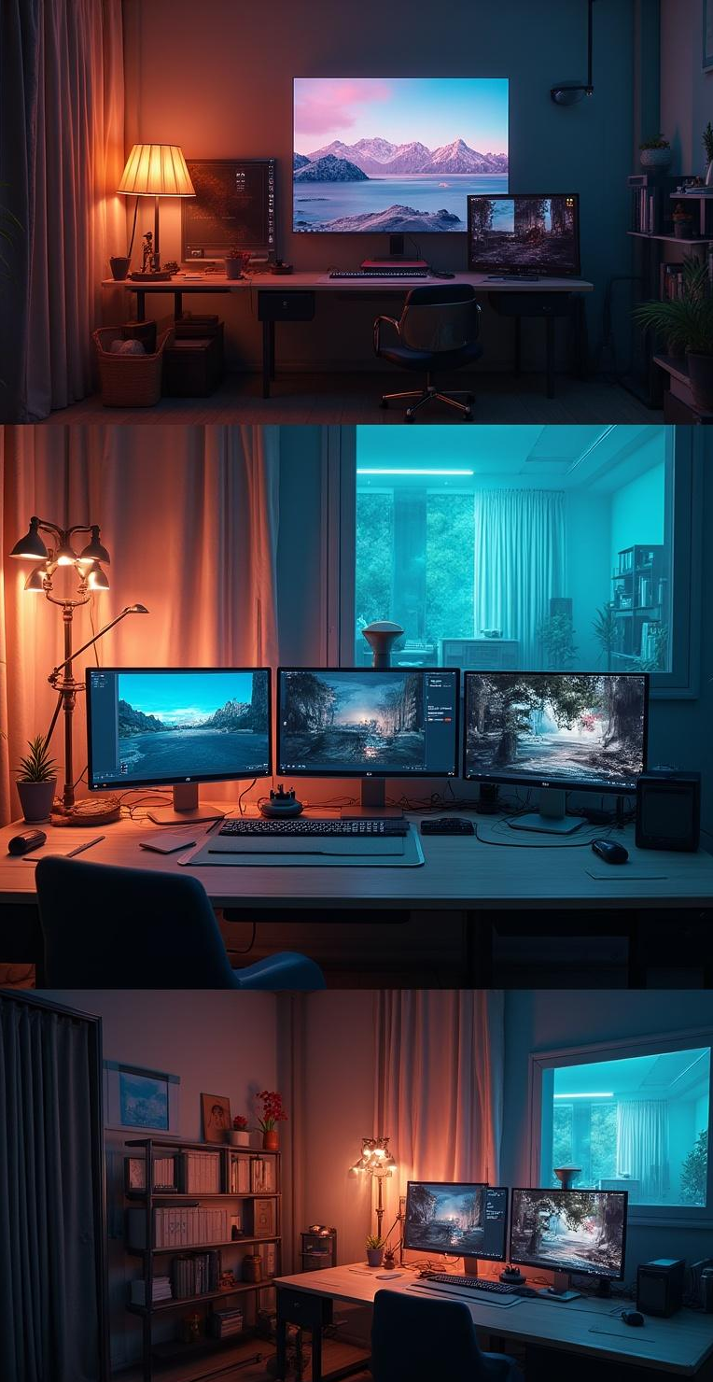
02
Componentes del Sistema

Slide 8
Modelo de IA y script en Python
El núcleo del sistema es un modelo de IA entrenado que se ejecuta a través de un script en Python. Este modelo es responsable de clasificar la iluminación de las imágenes de referencia, permitiendo aplicar automáticamente configuraciones adecuadas en Blender.

Slide 9

Archivo .json de paletas de colores
El addon utiliza un archivo .json que contiene las paletas de colores asociadas a diferentes clases de iluminación. Este recurso es fundamental para que el sistema seleccione colores y valores de luminosidad que se alineen con la escena en cuestión.

Slide 10
Addon en Blender e interfaz de usuario
LightMood se integra como un addon en Blender, ofreciendo una interfaz sencilla y accesible para los usuarios. Esta interfaz permite la carga de paletas y la selección de imágenes con solo un clic, facilitando el proceso de iluminación automática.

Slide 11
Conclusiones
LightMood representa una herramienta innovadora para los diseñadores y animadores digitales, ofreciendo un enfoque eficiente y estético para la iluminación. La combinación de inteligencia artificial y diseño facilita la creación, asegurando resultados visuales impactantes y consistentes.

Slide 12
Thank you!
Do you have any questions?
+00 000 000 000

